Slide 1

스포츠 이용권 가이드
기금지원팀

Slide 2
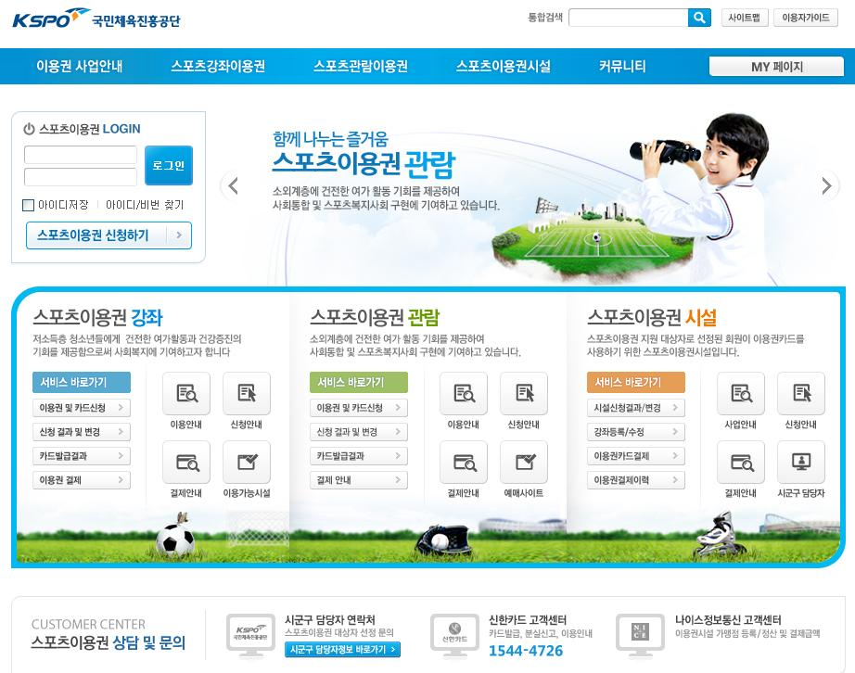
스포츠 이용권 홈페이지(www.svoucher.or.kr)
클릭

Slide 3
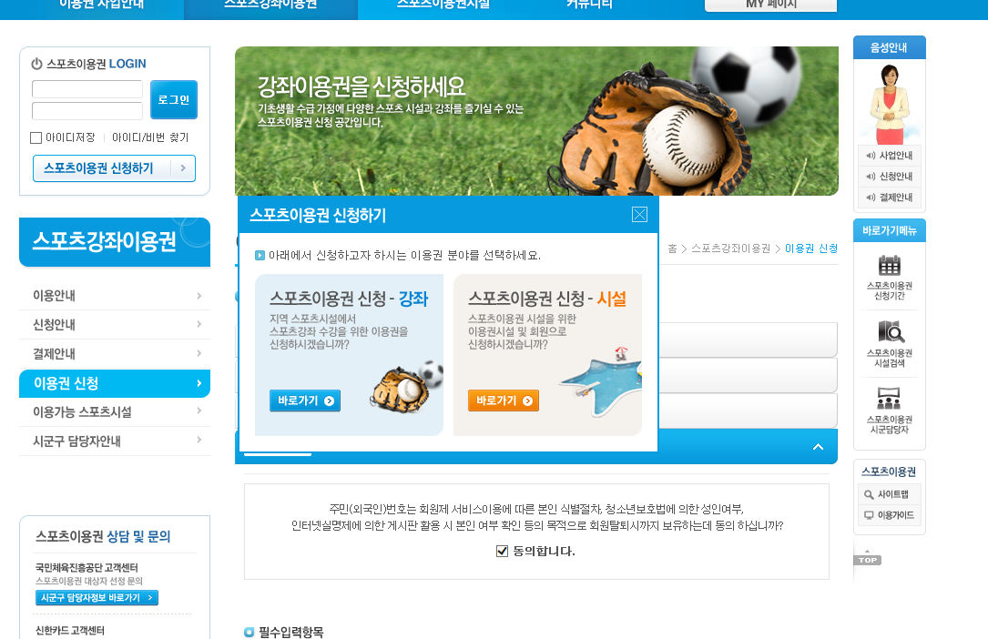
이용권 신청
클릭

Slide 4
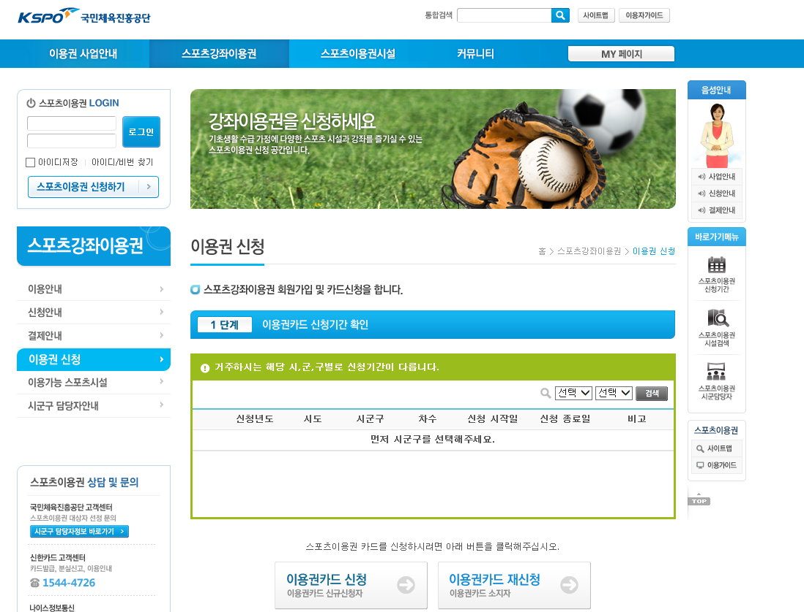
이용권 신청기간 조회
지자체 선택 후 검색클릭

Slide 5
신규 또는 재신청
신청기간 검색 후 클릭

Slide 6
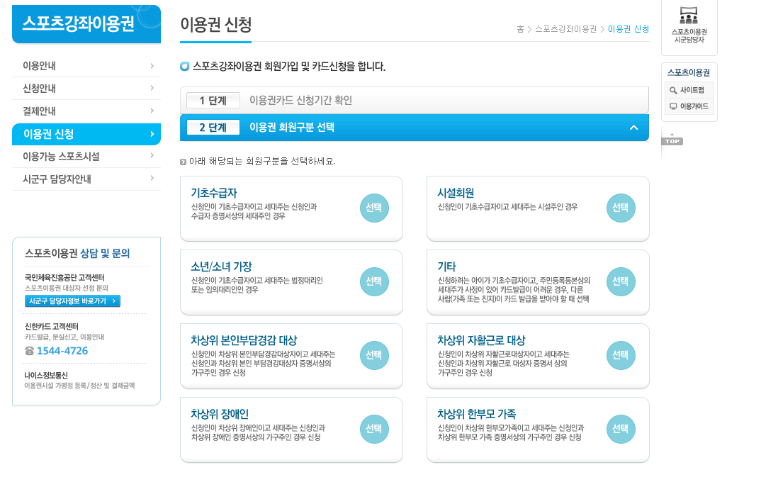
회원구분(자격분류)
해당되는 자격을 선택

Slide 7
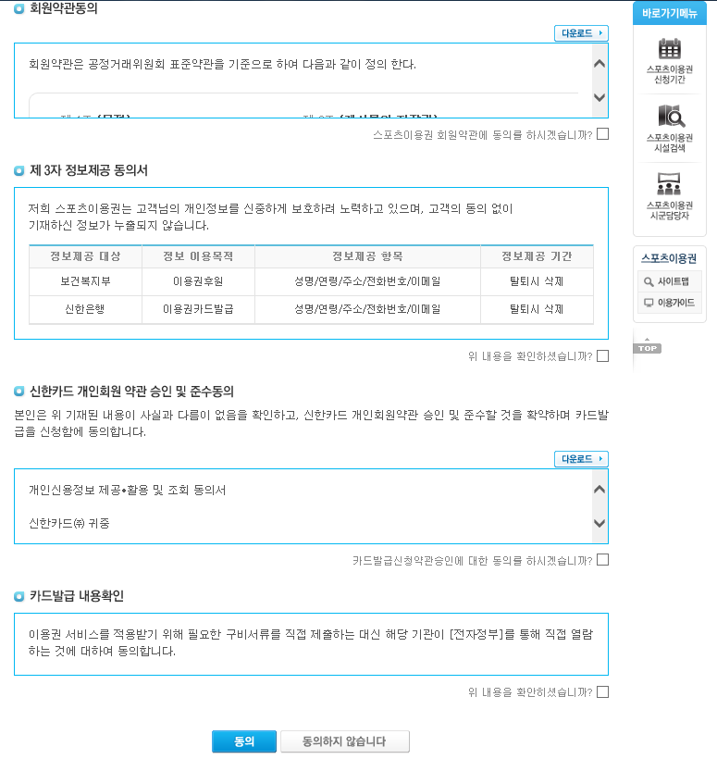
약관 등 동의절차
2. 각 동의서란에 체크 후 동의 버튼 클릭

Slide 8
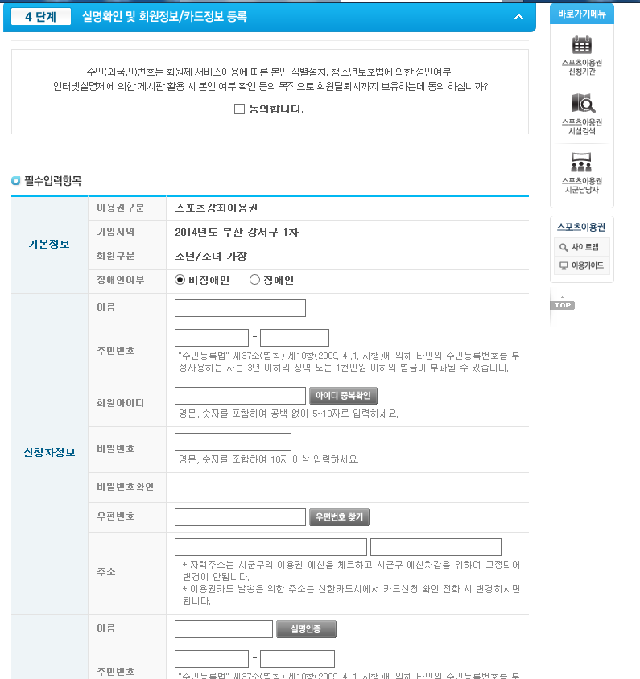
실명확인 및 회원정보/카드정보 등록
클릭 후 아래의
필수 입력사항 입력

